Slide 1

Lập trình Python cơ bản Bài 2: Biến và các kiểu dữ liệu cơ sở
Phòng Lập Trình - Mạng
Notes:
Phong cách lập trình chuẩn Python: https://www.python.org/dev/peps/pep-0008/

Slide 2
Nội dung
Định danh (Identifier)
Biến (Variable)
Các kiểu dữ liệu (Data type)
Chuyển đổi kiểu dữ liệu
Chú thích trong Python (comment)
Nhập/Xuất dữ liệu trên shell (Input/Output)

Slide 3
1. Định danh
Trong lập trình, cần đặt tên cho biến (variable), phương thức/hàm (function), lớp (class), module và các đối tượng khác.
Việc đặt tên được gọi là định danh (Identifier)
Quy ước:
Tên biến phải bắt đầu bằng chữ cái (các ký tự A-Z, a-z) hoặc ký tự _ (underscore). Tiếp đó là các ký tự chữ, ký tự số (0-9).
Định danh (Identifier) có phân biệt chữ HOA, chữ thường.
Không sử dụng các ký tự dấu câu (@, #, $, %,…) để đặt tên.

Slide 4
1. Định danh
Ví dụ:
Tên đặt hợp lệ | Tên đặt không hợp lệ
X5 _x Spam spam spAm total_of_eggs Total_Of_Eggs | 9X x# %LoiNhuan Nam Nhuan

Slide 5
1. Định danh
Một số quy tắc đặt tên (Identifier):
Tên class bắt đầu bằng chữ hoa. Tất cả các identifier khác bắt đầu bằng chữ thường.
Tên function viết thường, các từ nối với nhau bằng dấu _
Không sử dụng các từ khóa (keyword) trong Python khi đặt tên cho bất cứ identifier nào.

Slide 6
1. Định danh
Các từ khóa trong Python
and | exec | not
assert | finally | or
break | for | pass
class | from | print
continue | global | raise
def | if | return
del | import | try
elif | in | while
else | is | with
except | lambda | yield

Slide 7
Nội dung
Định danh (Identifier)
Biến (Variable)
Các kiểu dữ liệu (Data type)
Chuyển đổi kiểu dữ liệu
Chú thích trong Python (comment)
Nhập/Xuất dữ liệu trên shell (Input/Output)

Slide 8
2. Biến
Khái niệm
Là một đơn vị lưu trữ trên bộ nhớ của máy tính, lưu trữ các giá trị có thể được dùng để tính toán xử lý.
Biến có thể lưu trữ dữ liệu dạng chuỗi, dạng số,…
Bằng cách gán các kiểu dữ liệu khác nhau cho biến, ta tạo ra các biến kiểu số nguyên, số thập phân, chuỗi…
Cần phải khai báo biến khi sử dụng.
Cú pháp:
tên_biến = <giá_trị>
hoặc
tên_biến_1, tên_biến_2, tên_biến_3,… = <giá_trị_1>, <giá_trị_2>, <giá_trị_3>,…

Slide 9
2. Biến
Ví dụ
ho_ten = 'Nguyễn Văn A' # string
tuoi = 18 # int
gioi_tinh = True # boolean
toan, ly, hoa = 8.0, 7.5, 9.0 # float
print('ĐTB: (%.1f+%.1f+%.1f)/3 = %.1f' % (toan, ly, hoa, (toan+ly+hoa)/3))

Slide 10
Nội dung
Định danh (Identifier)
Biến (Variable)
Các kiểu dữ liệu (Data type)
Chuyển đổi kiểu dữ liệu
Chú thích trong Python (comment)
Nhập/Xuất dữ liệu trên shell (Input/Output)

Slide 11
3. Các kiểu dữ liệu
Kiểu
dữ
liệu
Kiểu dữ liệu
cơ sở
Number (Kiểu số)
Boolean (Kiểu luận lý)
Kiểu dữ liệu
dạng danh sách
List
String (Kiểu chuỗi)
Tuple
Dictionary
Set
int
float
complex

Slide 12
3. Các kiểu dữ liệu
Kiểu dữ liệu cơ sở - Number (Kiểu số)
int (số nguyên):
Số lượng ký số của kiểu này là không giới hạn, chỉ bị phụ thuộc vào dung lượng của bộ nhớ.
Python hỗ trợ biểu diễn số nguyên dưới 3 dạng cơ số
Cơ số | Tiền tố | Ví dụ | Ghi chú
Decimal |  | 5, -89 | Mặc định
Octal | 0o | -0o490
Hexadecimal | 0x | 0x5Cb7, -0X3A8f | Không phân biệt HOA, thường

Slide 13
3. Các kiểu dữ liệu
Kiểu dữ liệu cơ sở - Number (Kiểu số)
float (số thực):
Có tối đa 15 số lẻ.
Ví dụ: 0.0, -12.38, 7.52+e5, -98.71e100
complex (số phức):
Là 1 cặp số có thứ tự các số thực (real floating point) ký hiệu là x + yj, với x là real và y là imag.
Ví dụ: 3+4j, 3.14j, 3e+26j, 9.123456e-17j

Slide 14
3. Các kiểu dữ liệu
Kiểu dữ liệu cơ sở - Boolean (Kiểu luận lý)
Chỉ có 2 giá trị: True hoặc False
Ví dụ:
result = True print(result) | # True
not_result = not result print(not_result) | # False

Slide 15
3. Các kiểu dữ liệu
Kiểu dữ liệu cơ sở - String (Kiểu chuỗi)
Là một chuỗi ký tự được đặt trong nháy kép (“ ”) hoặc nháy đơn (‘ ’)
Khai báo và khởi tạo chuỗi:
Ví dụ:
name = "Sài gòn"
hoặc
name = 'Sài gòn'
tên_biến = <giá_trị>

Slide 16
3. Các kiểu dữ liệu
Kiểu dữ liệu cơ sở - String (Kiểu chuỗi)
Có thể sử dụng 3 dấu nháy (nháy đơn hoặc nháy đôi) để khai báo chuỗi nhiều dòng.
Ví dụ:
hello = """
** ** ****** ** ** ******
** ** ** ** ** ** **
******** ****** ** ** ** **
** ** ** ** ** ** **
** ** ****** ****** ****** ******
"""

Slide 17
3. Các kiểu dữ liệu
Kiểu dữ liệu cơ sở - String (Kiểu chuỗi)
Truy xuất chuỗi: Sử dụng [index] hoặc [from:to]
index (chỉ mục):
Ví dụ: greeting = 'Hello Python'
 | Từ trái sang phải | Từ phải sang trái
Bắt đầu | 0 | -1
Kết thúc | chiều dài chuỗi - 1 | - chiều dài chuỗi
Length
1 | 2 | 3 | 4 | 5 | 6 | 7 | 8 | 9 | 10 | 11 | 12
H | e | l | l | o |  | P | y | t | h | o | n
0 | 1 | 2 | 3 | 4 | 5 | 6 | 7 | 8 | 9 | 10 | 11
-12 | -11 | -10 | -9 | -8 | -7 | -6 | -5 | -4 | -3 | -2 | -1
Index
Negative Index

Slide 18
3. Các kiểu dữ liệu
Kiểu dữ liệu cơ sở - String (Kiểu chuỗi)
Truy xuất chuỗi: Sử dụng [index] hoặc [from:to]
greeting = 'Hello Python'
Truy xuất 1 ký tự trong chuỗi: print(greeting[4]) => o
Truy xuất chuỗi con:
Lấy theo khoảng index: print(greeting[2:5]) => llo
Lấy 3 ký tự đầu tiên: print(greeting[:3]) => Hel
Lấy 3 ký tự cuối cùng: print(greeting[-3:]) => hon

Slide 19
3. Các kiểu dữ liệu
Kiểu dữ liệu cơ sở - String (Kiểu chuỗi)
Lấy chiều dài chuỗi: Sử dụng hàm len()
greeting = 'Hello Python'
print(len(greeting)) => 12
Nối chuỗi: sử dụng toán tử +
chuoi_1 = 'Trung tâm'
chuoi_2 = 'Tin học'
print(chuoi_1 + ' ' + chuoi_2) => Trung tâm Tin học
Lặp chuỗi: sử dụng toán tử *
print('-' * 20) => --------------------

Slide 20
Nội dung
Định danh (Identifier)
Biến (Variable)
Các kiểu dữ liệu (Data type)
Chuyển đổi kiểu dữ liệu
Chú thích trong Python (comment)
Nhập/Xuất dữ liệu trên shell (Input/Output)

Slide 21
4. Chuyển đổi kiểu dữ liệu
Các phương thức chuyển đổi kiểu dữ liệu
Phương thức | Mô tả | Ví dụ
int(x [,base]) | Chuyển đổi giá trị x thành số nguyên (integer) theo cơ số chỉ định (nếu có) | a = '10' b = 15 print(int(a) + b)
 |  | Kết quả: 25
float(x) | Chuyển đổi giá trị x thành số thực (float) | a = '10.5' b = 15 print(float(a) + b)
 |  | Kết quả: 25.5
str(x) | Chuyển đổi giá trị x thành chuỗi (string) | a = 10 b = 15 print(str(a) + str(b))
 |  | Kết quả: 1015
eval(str) | Đánh giá kiểu dữ liệu của một chuỗi và trả về một object | c = '10 + 10' print(eval(c))
 |  | Kết quả: 20

Slide 22
4. Chuyển đổi kiểu dữ liệu
Các phương thức chuyển đổi kiểu dữ liệu
Phương thức | Mô tả | Ví dụ
complex(real [,imag]) | Chuyển đổi một số thành complex number | real = 25 imag = 3.2 print(complex(real, imag))
 |  | Kết quả: (25+3.2j)
repr(x) | Chuyển đối tượng x thành 1 chuỗi – expression string | lst1 = [1, 2, 3, 4, 5] lst2 = repr(lst1) print(lst2) print(type(lst2))
 |  | Kết quả: [1, 2, 3, 4, 5] <class 'str'>
Notes:
str and repr: https://www.geeksforgeeks.org/str-vs-repr-in-python/

Slide 23
4. Chuyển đổi kiểu dữ liệu
Các phương thức chuyển đổi kiểu dữ liệu
Phương thức | Mô tả | Ví dụ
chr(x) | Chuyển một integer x thành ký tự tương ứng (mã ASCII) | print(chr(98))
 |  | Kết quả: 'b'
ord(x) | Chuyển ký tự x thành giá trị mã ASCII của ký tự | print(ord('c'))
 |  | Kết quả: 99
hex(x) | Chuyển một integer x thành chuỗi hexadecimal | print(hex(100))
 |  | Kết quả: 0x64
oct(x) | Chuyển một integer x thành chuỗi octal | print(oct(100))
 |  | Kết quả: 0o144
Notes:
str and repr: https://www.geeksforgeeks.org/str-vs-repr-in-python/

Slide 24
Nội dung
Định danh (Identifier)
Biến (Variable)
Các kiểu dữ liệu (Data type)
Chuyển đổi kiểu dữ liệu
Chú thích trong Python (comment)
Nhập/Xuất dữ liệu trên shell (Input/Output)

Slide 25
5. Chú thích trong Python
Chú thích (comment) là một hoặc nhiều dòng chứa một trong những nội dung sau:
Ghi chú riêng
Phần chú thích có thể ghi thông tin tác giả, ngày viết, version
Che đoạn mã lệnh tạm thời không sử dụng
Giải thích cách xử lý của một đoạn chương trình, …
Khi chạy chương trình, trình biên dịch sẽ không biên dịch phần chú thích này.
Notes:
https://www.w3schools.com/python/python_comments.asp

Slide 26
5. Chú thích trong Python
# (hash): Các ký tự đi sau dấu # trên cùng dòng sẽ được xem là chú thích.
Ví dụ: print(10 + 10) # 20
‘‘‘nội dung ghi chú’’’ hoặc “““nội dung ghi chú””” cho phép ghi chú trên nhiều dòng
Ví dụ:
"""
LDS1
Python cơ bản
Fundamentals of Python
"""

Slide 27
Nội dung
Định danh (Identifier)
Biến (Variable)
Các kiểu dữ liệu (Data type)
Chuyển đổi kiểu dữ liệu
Chú thích trong Python (comment)
Nhập/Xuất dữ liệu trên shell (Input/Output)

Slide 28
6. Nhập/xuất dữ liệu trên shell
Ứng dụng trên shell (console):
Là ứng dụng nhập xuất ở chế độ văn bản tương tự như màn hình Console của hệ điều hành MS-DOS.
Các ứng dụng kiểu shell thường được dùng để minh họa các ví dụ cơ bản liên quan đến cú pháp ngôn ngữ, các thuật toán, và các chương trình ứng dụng không cần thiết đến giao diện người dùng đồ họa.

Slide 29
6. Nhập/xuất dữ liệu trên shell
Xuất dữ liệu:
Định dạng xuất sử dụng dấu phần trăm (percent sign - %)
Ký tự | Ý nghĩa
%c | Ký tự đơn
%d, %i | Số nguyên thập phân có dấu
%e | Số chấm động (ký hiệu có số mũ – with lowercase letters)
%E | Số chấm động (ký hiệu có số mũ – with UPPERcase letters)
%f | Số chấm động (ký hiệu thập phân)
%g | Định dạng ngắn gọn của %f và %e
%G | Định dạng ngắn gọn của %f và %E
%o | Số nguyên hệ bát phân (Octal integer)
Ký tự | Ý nghĩa
%p | Con trỏ (pointer)
%r | String (chuyển đổi bất kỳ đối tượng của Python bằng cách sử dụng hàm repr()).
%s | String (chuyển đổi bất kỳ đối tượng của Python bằng cách sử dụng str()).
%u | Số nguyên không dấu
%x | Số nguyên hệ thập lục (Hexadecimal – with lowercase letters)
%X | Số nguyên hệ thập lục (Hexadecimal – with UPPERcase letters)
%% | Xuất ra ký hiệu phần trăm (%)

Slide 30
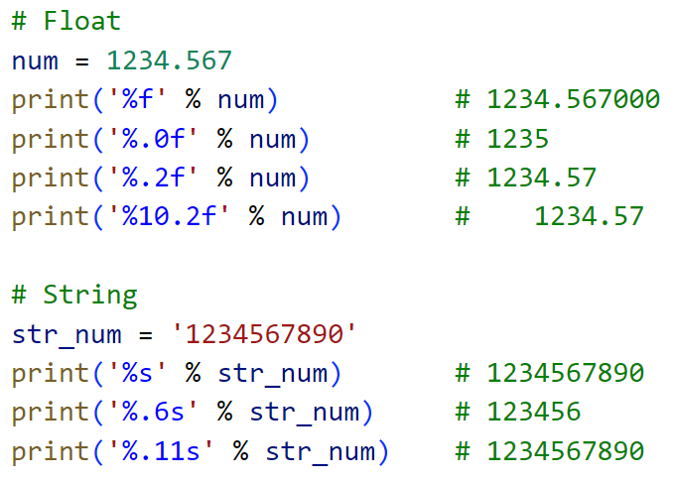
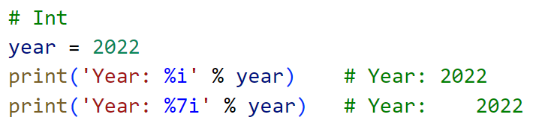
6. Nhập/xuất dữ liệu trên shell
Xuất dữ liệu:
Định dạng xuất sử dụng dấu phần trăm (percent sign - %)

Slide 31
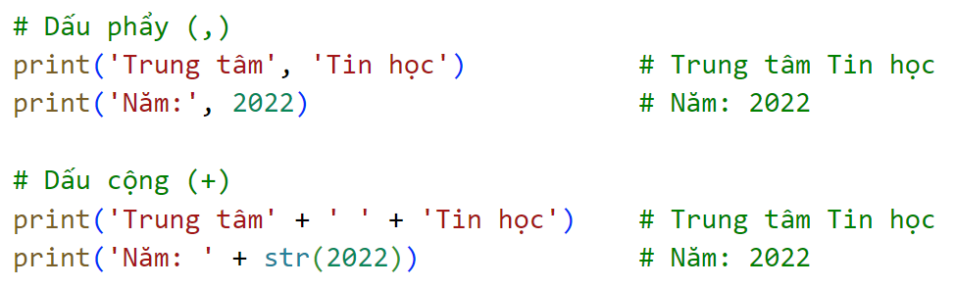
6. Nhập/xuất dữ liệu trên shell
Xuất dữ liệu:
Xuất chuỗi sử dụng dấu phẩy (,) hoặc dấu cộng (+) để nối chuỗi trong hàm print().

Slide 32
6. Nhập/xuất dữ liệu trên shell
Xuất dữ liệu:
Xuất chuỗi sử dụng dấu ngoặc nhọn ({}) và phương thức format.
“{①:>②}”.format(variables)
Trong đó:
Cho phép các cặp ngoặc nhọn được lồng nhau.
① nếu có cho biết thứ tự các đối số được cung cấp trong danh sách variables, thứ tự này được đánh số từ 0.
② có thể dùng 1 trong các dạng sau:
{:>number} : khoảng cách để in giá trị của biến là number
{:.Xf} : lấy X số lẻ của số thực cần in.
{:W.Xf} : in số thực trong độ rộng =W với X số lẻ.

Slide 33
6. Nhập/xuất dữ liệu trên shell
Xuất dữ liệu:
Xuất chuỗi sử dụng dấu ngoặc nhọn ({}) và phương thức format.
“{①:>②}”.format(variables)
Trong đó:
② có thể dùng 1 trong các dạng sau:
{:+.Xf} : lấy X số lẻ của số thực cần in và có in dấu (âm hay dương) trước giá trị của biến.
{:<Xd|f} : in canh trái. Ký hiệu d|f tùy thuộc kiểu dữ liệu là int hay float.
{:Xd|f} : in canh phải. Ký hiệu d|f tùy thuộc kiểu dữ liệu là int hay float.

Slide 34
6. Nhập/xuất dữ liệu trên shell
Xuất dữ liệu:
Xuất chuỗi sử dụng dấu ngoặc nhọn ({}) và phương thức format.
“{①:>②}”.format(variables)
Trong đó:
② có thể dùng 1 trong các dạng sau:
{:^Xd|f} : in canh giữa. Ký hiệu d|f tùy thuộc kiểu dữ liệu là int hay float.
{:0>Xd} : in số nguyên sau khi chèn các số 0 bên trái sao cho đủ chiều dài X.
{:C<Xd} : in số nguyên sau đó in thêm các ký tự C bên phải của số nguyên cho đến khi đủ chiều dài X.

Slide 35
6. Nhập/xuất dữ liệu trên shell
Xuất dữ liệu:
Xuất chuỗi sử dụng dấu ngoặc nhọn ({}) và phương thức format.
“{①:>②}”.format(variables)
Trong đó:
② có thể dùng 1 trong các dạng sau:
{:,} : in dấu phân cách phần ngàn. Chỉ chấp nhận dấu phẩy (,) làm dấu ngăn cách phần ngàn.
{:.X%} : định dạng in số dưới dạng phần trăm (%) với X số lẻ.

Slide 36
6. Nhập/xuất dữ liệu trên shell
Xuất dữ liệu:
Mã lệnh Cho a, b = 5, -3.333 | Kết quả
print('{} + {} = {}'.format(a,b,a+b)) | 5 + -3.333 = 1.667
print('{x} + {y} = {z}'.format(x=a,y=b,z=a+b)) | 5 + -3.333 = 1.667
print('{} {:+.2f}={:.0f}'.format(a,b,a+b)) | 5 -3.33 = 2
print('{} {:+.2f}={:+.0f}'.format(a,b,a+b)) | 5 -3.33 = +2
print('{0:>5} + {1:>8}={2:>8}'.format(a,b,a+b)) | ∪∪∪∪5 + ∪∪-3.333 = 1.6669999999999998

Slide 37
6. Nhập/xuất dữ liệu trên shell
Xuất dữ liệu:
Mã lệnh | Kết quả
n=2.345 print('{:<10.2f}'.format(n)) | 2.34∪∪∪∪∪∪
print('{:10.2f}'.format(n)) | ∪∪∪2.34∪∪∪
print('{:^10.2f}'.format(n)) | ∪∪∪∪∪∪2.34
print('{:0>4d}'.format(a)) | 0005
print('{:@<4d}'.format(a)) | 5@@@@
n=1234567.892 print('{:,.1f}'.format(n)) | 1,234,567.9

Slide 38
6. Nhập/xuất dữ liệu trên shell
Xuất dữ liệu:
Mã lệnh | Kết quả
n=1234.567 print('{10:,.2f}'.format(n)) | ∪∪1,234.57
n=12.345 print('{:,.2%}'.format(n)) | 1,234.50%
dientich = 1256.66 decimals = 2 print("Diện tích hình chữ nhật = {0:.{1}f}cm\u00b2".format(dientich, decimals)) | Diện tích hình chữ nhật = 1256.66cm²
thetich = 1254.725 decimals = 3 print("Thể tích hình trụ= {0:.{1}f}cm\u00b3".format(thetich, decimals)) | Thể tích hình trụ= 1254.725cm³

Slide 39
6. Nhập/xuất dữ liệu trên shell
Xuất dữ liệu:
Các định dạng xuất dùng với Backslash sign (dấu \):
Chuỗi “\n” sử dụng trong hàm print để xuống dòng văn bản.
Sử dụng \ trước ký tự đặc biệt. Ví dụ: print(“What\'s your age?")

Slide 40
6. Nhập/xuất dữ liệu trên shell
Xuất dữ liệu:
Các định dạng xuất dùng với Backslash sign (dấu \)
Định dạng | Ý nghĩa
\\ | Backslash (\)
\' | Single quote (')
\" | Double quote (")
\a | ASCII Bell (BEL)
\b | ASCII Backspace (BS)
\f | ASCII Formfeed (FF)
Định dạng | Ý nghĩa
\n | ASCII Linefeed (LF)
\r | ASCII Carriage Return (CR)
\t | ASCII Horizontal Tab (TAB)
\v | ASCII Vertical Tab (VT)
\ooo | ASCII character with octal value ooo
\xhh… | ASCII character with hex value hh...

Slide 41
6. Nhập/xuất dữ liệu trên shell
Nhập dữ liệu:
Hàm input cho phép đợi người dùng nhập dữ liệu và kết thúc việc nhập khi phím ENTER được nhấn. Hàm trả về chuỗi do người dùng nhập vào (kể cả khi toàn bộ dữ liệu người dùng nhập vào đều là ký số).
Cú pháp: input(prompt)
Trong đó: prompt là chuỗi thông báo sẽ được in ra màn hình.
Ví dụ: name = input("What is your name: ")
print("Your name is: " + name)

Slide 42


